Slide 1
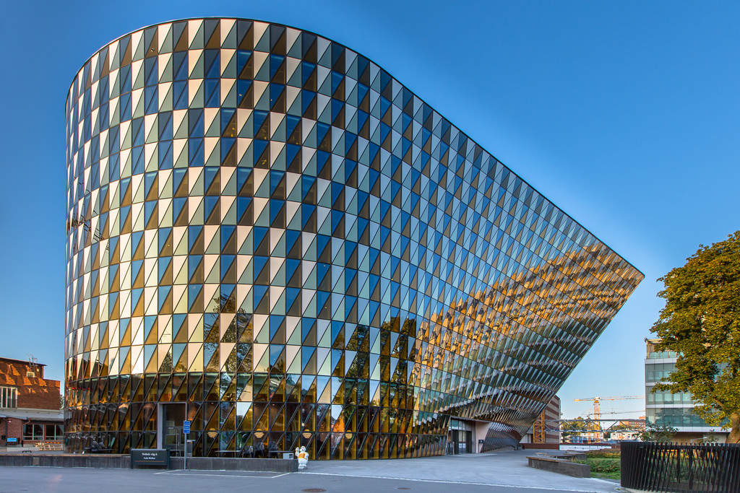
Svenska Skolläkarföreningen
1921 – 2021

Slide 2
Årsmöte 2022 Dagordning
Årsmötets öppnande
Fastställande av röstlängd
Val av ordförande och sekreterare för mötet
Val av två protokolljusterare /rösträknare
Har mötet har utlysts på rätt sätt?
Fastställande av dagordning
Styrelsens verksamhetsberättelse
Styrelsens ekonomiska rapport
Revisorernas berättelse
Fråga om ansvarsfrihet för styrelsen
Fastställande av årsavgift
Stadgeändring suppleanter till styrelsen
Val av ordförande för ett år
Val av övriga styrelseledamöter samt suppleanter
Val av revisorer och suppleanter
Val av valberedning 3 st varav en sammankallande
Representant i Läkaresällskapet resp. Läkarförbundet fullmäktige.
Val av hedersledamöter
Årsmötets avslutande

Slide 3
FÖR ATT MINSKA BULLRET I FRÅGOR DÄR MÅNGA ÄR ÖVERENS ”ÄR NÅGON EMOT FÖRSLAGET?”
“OMVÄND ACKLAMATION”
(INGA ELLER FÅ SVAR = BIFALL)

Slide 4
Verksamhetsberättelse 2022
Kraftsamling för ungas psykiska hälsa
Rektorsutbildning elevhälsa
SOU 2021:11
SSLF har initiativet med med kunskapsbaserade konkreta hälsofrämjande insatser i skolan
Vi har profilerat oss när det gäller kunskapsstyrning och evidens
Brett perspektiv på hälsa inte bara ”klara kunskapsmålen”
Nära samverkan med andra specialiteter akademiska institutioner
Myndigheter, departement och beslutsfattare har stort förtroende för SSLF

Slide 5
Våra frågor syns och hörs
Elevhälsan underbemannad gränsar till parodi
Temanummer elevhälsa
Vi får in artiklar och intervjuer i media ( 6! under 2021)
Våra webbinarier når flera hundra deltagare
MIND, Hjärnfonden och andra vill ha oss med på sina utbildningar
Vi är representerade i alla viktiga expertgrupper och utredningar

Slide 6
Plan inför jubileet 2022
100 års jubileet i Aula Medica.
Jubileumsbok Skolläkaren 100 år
Kunskapscentrum/ professur i skolhälsovård

Slide 7
SSLF ekonomisk redovisning 2021
Joachim Sandberg ekonomiansvarig

Slide 8
Inkomster Utgifter
Bank -1675
Visma -1545
IT/Google -7541
Styrelsemöten -59393
Styrelse resor -20309
SLS -2000
Almedalen -4969 digitalt möte
Julgåvor styrelsen -4000
Medlemsavgifter +21489 Totalt utgifter -101432
Notes:
Driftskostnaden för SSLF styrelse är per år cirka 100 000 sek. 2 styrelsemöten inklusive resor för representanter från norr till söder är den största kostnaden.
Bör inte kostanden för själva driften av SSLF bekostas av medlemsavgifter? Idag räcker medlemsavgifterna i princip endast till bankkostnader, IT, Visma och SLS.
Diskussion/omröstning om höjd medlemsavgift för 2022 eller 2023?

Slide 9
Barnhälsodagen 210204
Inkomster Utgifter/kostnader
+273706 -16425 IT, föreläsare
Resultat +257 281
Notes:
Oväntat högt resultat av Barnhälsodagen. Mycket stort intresse från landets elevhälsor inklusive skolledare.
Bör inte positiva resultat från utbildningar mm användas strategiskt istället för att finansiera en stor del av direkta kostnader för driften av SSLF?
Vi kan använda positiva resultat för en mängd saker:
Stipendier för forskning inom skolhälsovård, grundplåt till professur inom skolhälsovård, information/påverkan tex Kraftsamlingen, träffa politiker, Socialstyrelsen, Skolverket, SPSM mm mm.

Slide 10
Årets resultat och finansiellt kapital.
Resultat 2021:
+ 247 442 varav 80 000 är ett stiftelsebidrag för jubileumsboken
SSLF finansiellt kapital 211231:
1 066 412

Slide 11
Styrelsens ledamöter 2022 revisorer o valberedning
Pernilla Gudmundsson, ordförande, nyval 2022 för ett år
Helka Widengren, vice ordförande (omvald 2021 för två år)
Helena Lüning, sekreterare (omvald 2021 för två år)
Michail Theodosiou, ledamot (nyval 2022 för två år)
Jenny Lorefors, ledamot (omvald 2021 för två år )
Anna-Karin Söderström, vetenskaplig sekreterare (omvald 2021 för två år)
Eva Nordin-Olsson, ledamot (nyval 2021 för två)
Joachim Sandberg, skattmästare/kassör (nyval 2021 för två år)
Åsa Borulf, ledamot (nyval 2021 för två år)
Två suppleanter Kristin Carlström Dahllöf och Maria Pinto Sanchez (båda nyval 2022 för ett år)
Revisorer - Margareta Leissner, Lars-Urban Lindström, (suppleanter Torsten Gadd, Christina Lindgren) - omval 2022 för ett år
Valberedning - Cecilia Renman, Lena Simonsson Garsbo samt Mats Swenson. - omval 2022 för ett år

Slide 12
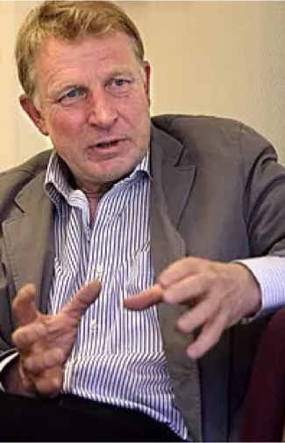
Val av hedersledamöter 2022
Björn Kadesjö
Christopher Gillberg

Slide 13
Motivering till val av hedersledamöter “Vars insatser varit av utomordentlig betydelse för skolhälsovårdens utveckling”
Under decennier:
Satt fokus på ett av våra stora folkhälsoproblem genom att öka förståelsen för barn och ungdomar med neurologiska utvecklingsavvikelser, vilka tidigt behöver uppmärksamma, då de riskerar psykisk ohälsa, skolmisslyckanden och social utslagning.
Spridit kunskap om dessa tillstånd via böcker, andra publikationer samt genom utbildningar till föräldrar och berörda professioner som möter barn.
Skrivit en mängd vetenskapliga publikationer och debattartiklar inom området.
Gett möjlighet till en mångsidig syn utifrån medicinskt, psykologiskt, socialt samt pedagogiskt perspektiv.

